Slide 1

2021/03/02
경남대
빅데이터 센터
+

Slide 2
Boosting
Enjoy your stylish business and campus life with BIZCAM
√
PPTBIZCAM
+
기본적인 Boosting 알고리즘
1.실제 값들의 평균과 실제 값의 차이인 잔차를 구한다
2.데이터로 이 잔차들을 학습하는 모델을 만든다.
3.만든 모델로 예측하여, 예측 값에 Learning_rate를 곱해 실제 예측 값(평균+잔차예측값*Lr)을 업데이트 한다
4.위 작업을 반복한다.
기본적인 Boosting 모델의 문제점
1)느린 학습속도
-직렬 적인 학습방식으로 인해 학습속도가 느림
2)오버피팅
-부스팅 개념자체의 문제 ‘잔차＇를 줄여 나가기 위해 학습하는 Boosting 모델이기에 오버비팅이 일어나기 쉽다.
EDA란?
CONTENTS
CONTENTS
CONTENTS
CONTENTS
CONTENTS
이상치와 결측치

Slide 3
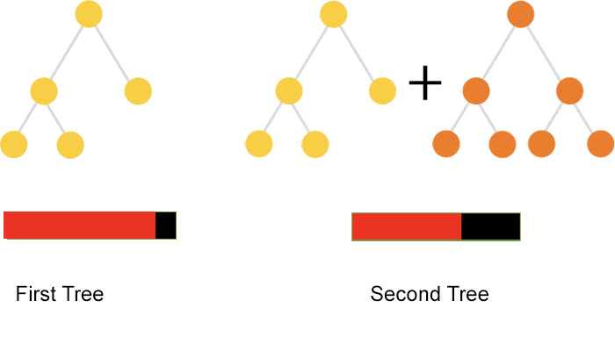
CatBoost
Enjoy your stylish business and campus life with BIZCAM
√
PPTBIZCAM
+
CatBoost는 Tree모형 기반의 Boosting모델이다
CatBoost는 GBM모델의 단점을 극복한 모델이다
CatBoost 모델의 특징
1.범주형 변수 처리 방법의 개선으로 인한 학습시간 단축
2.Prediction Shift문제를 해결
EDA란?
CONTENTS
CONTENTS
CONTENTS
CONTENTS
CONTENTS
이상치와 결측치

Slide 4
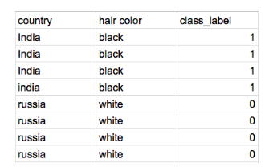
CatBoost
Enjoy your stylish business and campus life with BIZCAM
√
PPTBIZCAM
+
범주형변수는 서로 비교가 불가능한 값을 가지고 있어 Binary decision tree같은 모형에 못씀
그래서 수치형 변수로 바꿔주는 데 대표적인 방법이 One-Hot-encoding
One-Hot-encoding
하지만 많은 종류를 가진 Feature의 경우 이렇게 하면 너무 많은 Feature를 생성하게됨
EDA란?
CONTENTS
CONTENTS
CONTENTS
CONTENTS
CONTENTS
이상치와 결측치

Slide 5
CatBoost
Enjoy your stylish business and campus life with BIZCAM
√
PPTBIZCAM
+
Target staistics(목표 통계량)
각 범주의 예상 목표 값을 추정하는 목표통계량 별로 범주를 그룹화
Ex)MSE,지니지수,logloss값
->따라서 새로운 수치형 Feature를 목표 통계량으로 사용하는 것은 최송한의 정보 손실을 가지고 범주형 Feature을 다룰때 가장 효율적인 방법으로 본 CatBoost 모델은 생각함
그리고 중요한 문제가 있음 두 변수간이 상관관계가 있을 때 수치 변환을 하면 모델에 설명이 중요한 Feature을 잃을 수 있음
->그래서 두 변수를 조합을 하여 새로운 변수를 만듬 하지만 이렇게 하면 또 변수가 늘어나게 되어서 학습속도에 치명적인 영향을 미침
->root node에서 합치지 않고 두번째 node부터 합쳐서 새로운 변수를 만들고 이를 수치화 시킨다 이렇게 수치화 해서 합쳐진 Feature를 만들고 다음 node에서 또 다른 합쳐진 Feature를 만든다 이러한 과정을 반복하고 학습을 greedy한 방식으로 진행을 한다.
EDA란?
CONTENTS
CONTENTS
CONTENTS
CONTENTS
CONTENTS
이상치와 결측치

Slide 6
Catboost
Enjoy your stylish business and campus life with BIZCAM
√
PPTBIZCAM
+
EDA란?
CONTENTS
CONTENTS
CONTENTS
CONTENTS
CONTENTS
prediction shift
prediction shift는 특별한 종류의 Target leakage에서 발생
Target leakage -> 머신러닝에서 가장 어려운 문제중 하나로 모델을 훈련을 할때 예측시점에서 사용할 수 없는 정보가 포함되어 있을 때 발생 이로인해 모델이 일반화를 과도하게 시켜 실사용에서 의미가 없어지게 됨
1.새로운 샘플을 뽑아 학습
2.테스트데이터를 넣어서 학습
3.다음모델에서 똑같이 학습
4.이러한 과정을 제한된 데이터로 반복을 하면 다른모델에 대한 예측능력이 떨어짐
이상치와 결측치

Slide 7
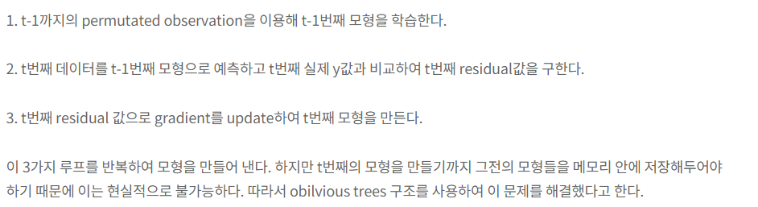
CatBoost
Enjoy your stylish business and campus life with BIZCAM
√
PPTBIZCAM
+
Orderd Boosting
데이터가 무한하다고 했울 때 독립성을 만족하는 데이터가 들어오고 이것을 샘플링해서 각 스탭에 넣어서 새로운 Train에 적용함으로써 변하지 않는 잔차를 얻을수 있다.
Orderd Target Encoding
EDA란?
CONTENTS
CONTENTS
CONTENTS
CONTENTS
CONTENTS
이상치와 결측치

